Slide 1
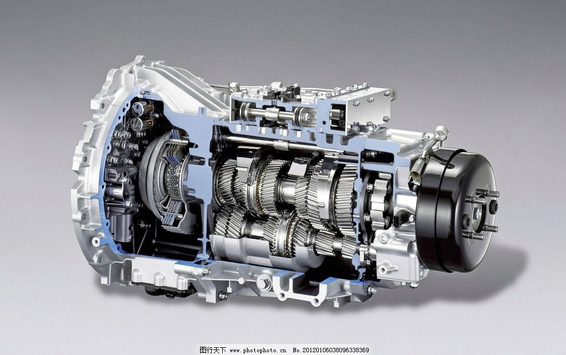
Vehicle Repair & Maintenance Management System
SHINEVO INFORMATION TECHNOLOGY
July , 2018

Slide 2
Agenda
Business Requirement
System Architecture
System Deployment Structure
System Features & Function List

Slide 3
Business Requirement
主数据管理：用户可以使用和维护系统中的主数据，包括车辆主数据、客户主数据、产品主数据、员工主数据、组织结构主数据、工位主数据、其他主数据；
订单管理：用户可以管理系统中的订单，包括创建、修改、查询、取消订单，合并订单，对订单进行汇总（日订单，周订单，月订单）；预约订单管理（用户可以建立预约订单，系统应提醒用户预订单开始时间），预约订单主要为包含服务类产品的订单（洗车、维修、保养）；
客户管理：用户可以对客户进行管理和维护，包括创建、修改、查询用户信息，定义用户等级，管理用户（会员）积分，对用户预付款进行查询，记录用户车辆（多个）信息，记录用户车辆维修保养记录，对用户车辆的保险、保养、验车设置提醒信息；
店铺管理：用户可以创建并管理多家连锁店，建立连锁组织结构，并对连锁店进行订单汇总查询；用户可以对连锁店工作人员进行管理（创建、修改、删除，以及调动）；用户可以对店铺的工位进行管理（增、删、改）；
系统设置（可选）：用户可以对本店进行系统级别设置，如客户保养、保险、验车提醒等；
产品管理：用户可以使用系统定义的产品类型（零部件、服务）和具体产品（零部件主数据、服务类产品主数据），用户也可以自定义产品类型（零部件、服务），对自定义产品进行管理，包括创建、修改、删除自定义产品；用户可以对产品价格进行管理（成本价、会员价、零售价）；用户可以对产品库存进行管理（Stock Level），并对安全库存进行设定；
预约管理：客户（车主）可以通过电话与店铺人员进行服务预约，店铺人员在系统中对预约进行记录和跟踪，预约时间临近时，通过短信（微信）提醒用户和车主；
财务管理：支付方式支持（支付宝、微信、银行卡 – 后期功能）；应提供现金流水（日、月、季度）；
权限管理：对店铺人员进行严格管控，用户角色分为经理、助理、工程师；VRM系统中的角色为系统管理员、客服、客户，其中系统管理员和客户为VRM系统维护人员，客户为使用VRM的修理厂人员；

Slide 4
Application Architecture
订单管理
客户管理
店铺管理
产品管理
预约管理
财务管理
权限管理
报表
VRM
权限管理
系统集成
支付管理
系统主数据
系统设置

Slide 5
System Architecture
UI
订单管理
客户管理
店铺管理
产品管理
预约管理
财务管理
权限管理
报表
VRM
订单服务
客户服务
店铺服务
产品服务
预约服务
Data Module
Database

Slide 6




Deployment Architecture – On Cloud
Ali Cloud
修理厂
Https
修理厂
Http
修理厂
Database

Slide 7




Deployment Architecture - Standalone
Ali Cloud
Installation
VRM
Database
Synchronization
Desktop Software + InnoDB

Slide 8
System Features
客户管理
订单管理
店铺管理
产品管理
库存管理
财务管理
预约管理

Slide 9
Feature List

Slide 10
Customer Management
客户管理
客户信息维护，创建、修改、查询；
客户预付款管理，增加、扣减（订单抵扣）、查询；
客户积分管理，增加、扣减（订单抵扣）、查询；

Slide 11
Order Management
订单管理
开单，修改，取消，查询，订单打印；
合并订单；
订单报表（日，月，季度，年）；
预约订单开单，修改，取消，查询；

Slide 12
Appointment Management
预约管理
根据工位信息创建预约信息，修改预约信息，取消预约；
预约设置（工作时间设置、工时时长设置）；
预约提醒（提醒信息设置，提醒时间点设置）；

Slide 13
Factory Management
店铺管理
组织结构管理，创建、修改、删除；
店铺人员管理；
工位信息维护；
店铺资产维护，（资产类型、维护检修提醒、维护检修记录）

Slide 14
Finance Management
财务管理
订单流水账（日、月、季度、年）

Slide 15
Product Catalog Management
产品管理
预设产品的查询、引用，（预设产品不可修改）；
自定义产品的创建、修改、删除、查询；

Slide 16
Stock Management
仓库管理
仓库创建、修改、删除；
产品入库、出库（订单出库、调拨）；
仓库设置（安全库存设置、库存提醒）；

